Slide 1

如果能重来
我要选李白
——基于Encoder-Decoder框架的拓展
杨宝旭，刘牧雨，曹竞轩，张子琪，王豪

Slide 2


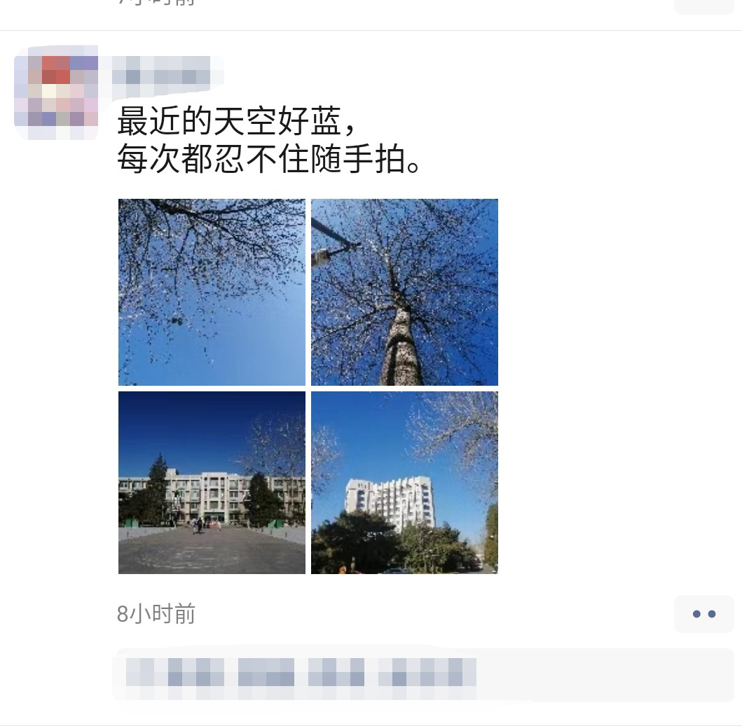
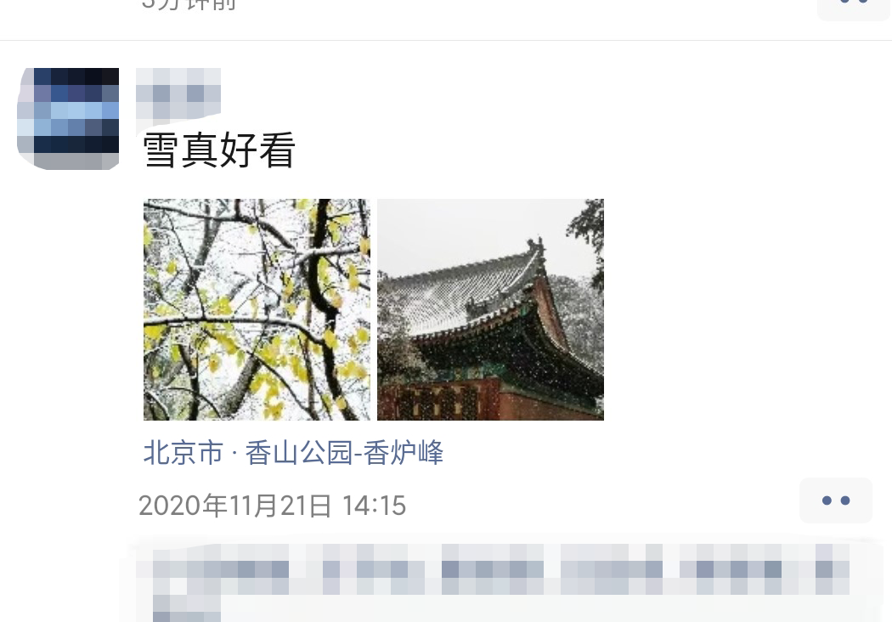
有好图，没好文？
某天拍到一张美照
怎么配文案？
一段诗如何？
落霞与孤鹜齐飞，秋水共长天一色。

Slide 3
没那水平写诗，又想有高水平文案，怎么办？？
这种事当然是让机器干！
于是有了——
深度学习项目：
如果能重来 我要选李白
——基于Encoder-Decoder框架的拓展

Slide 4
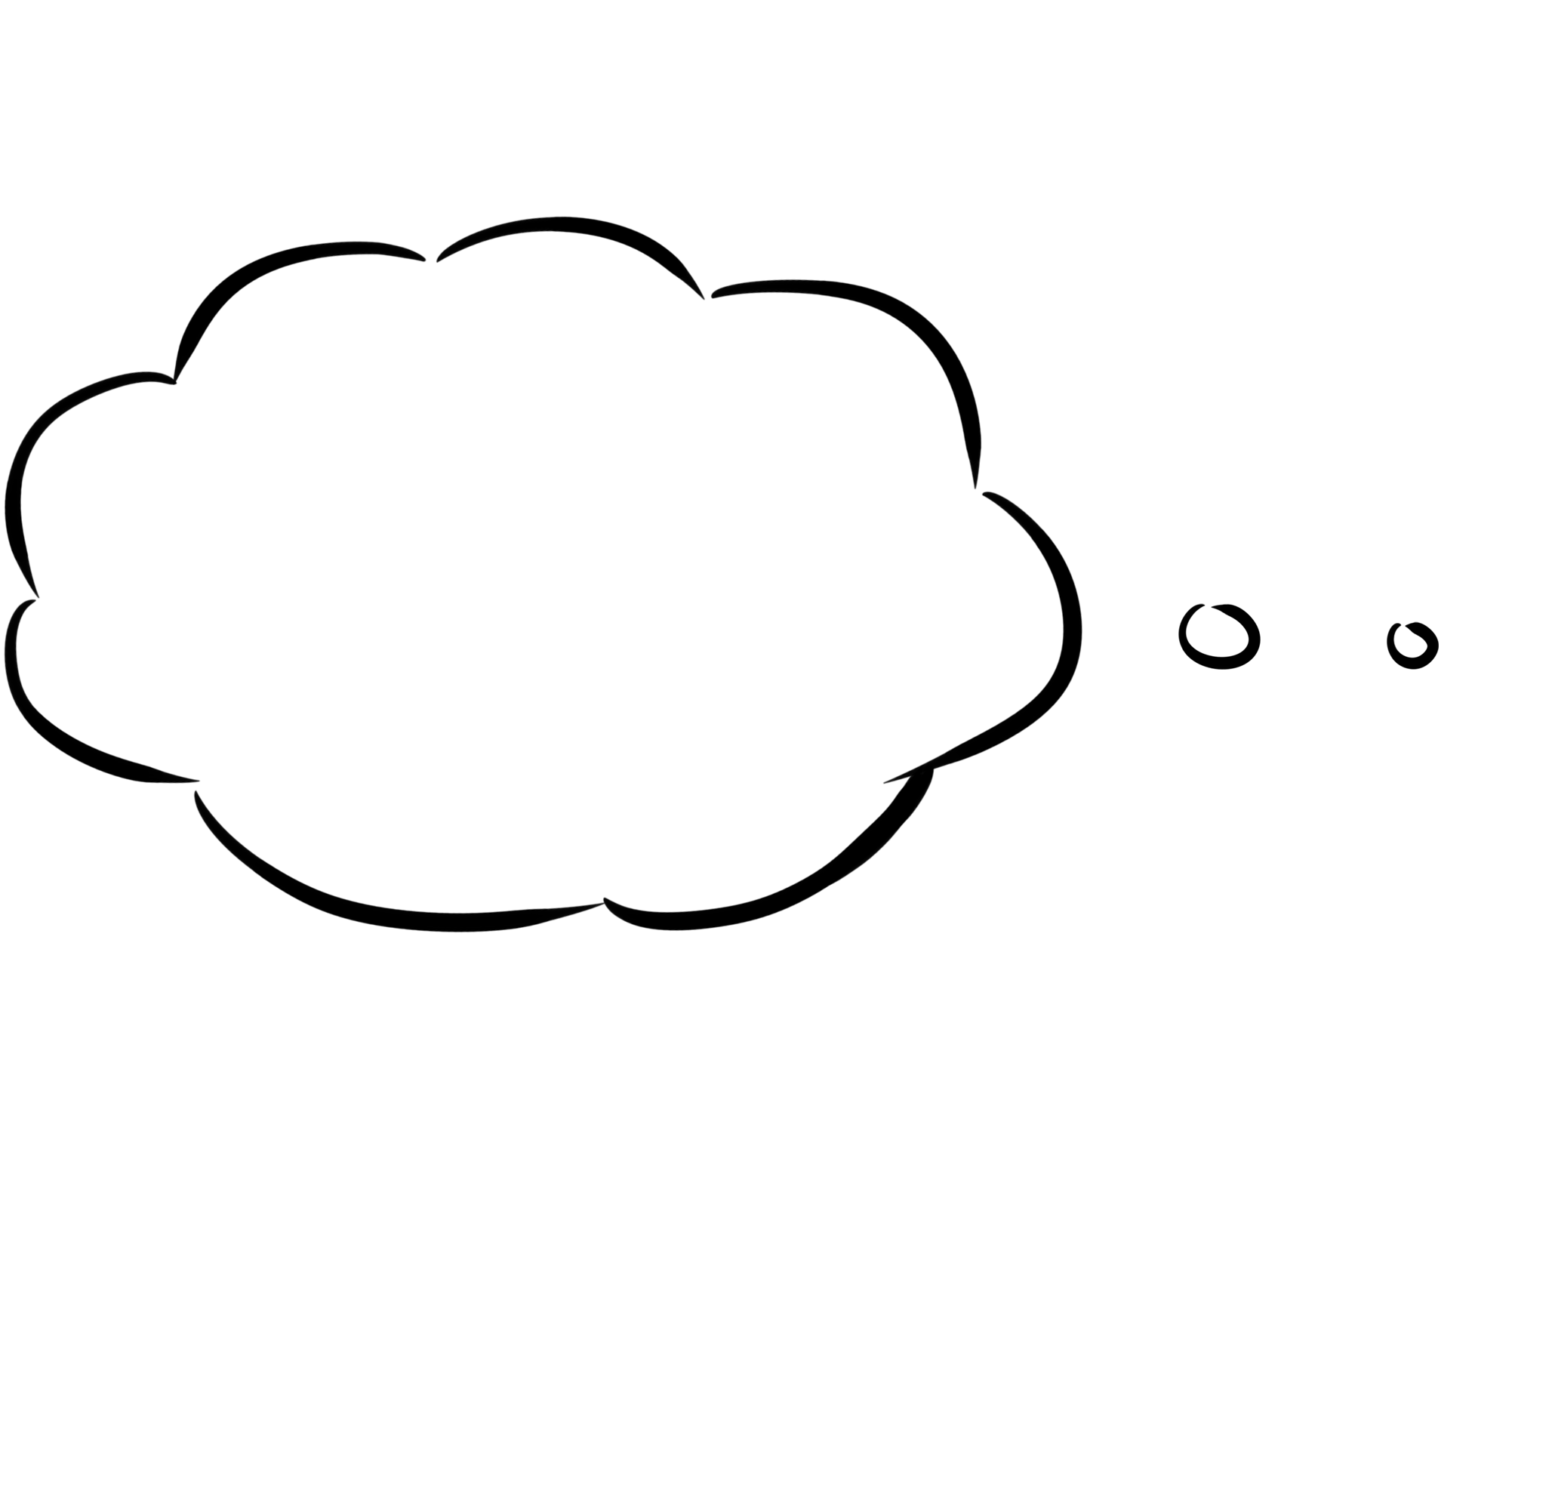
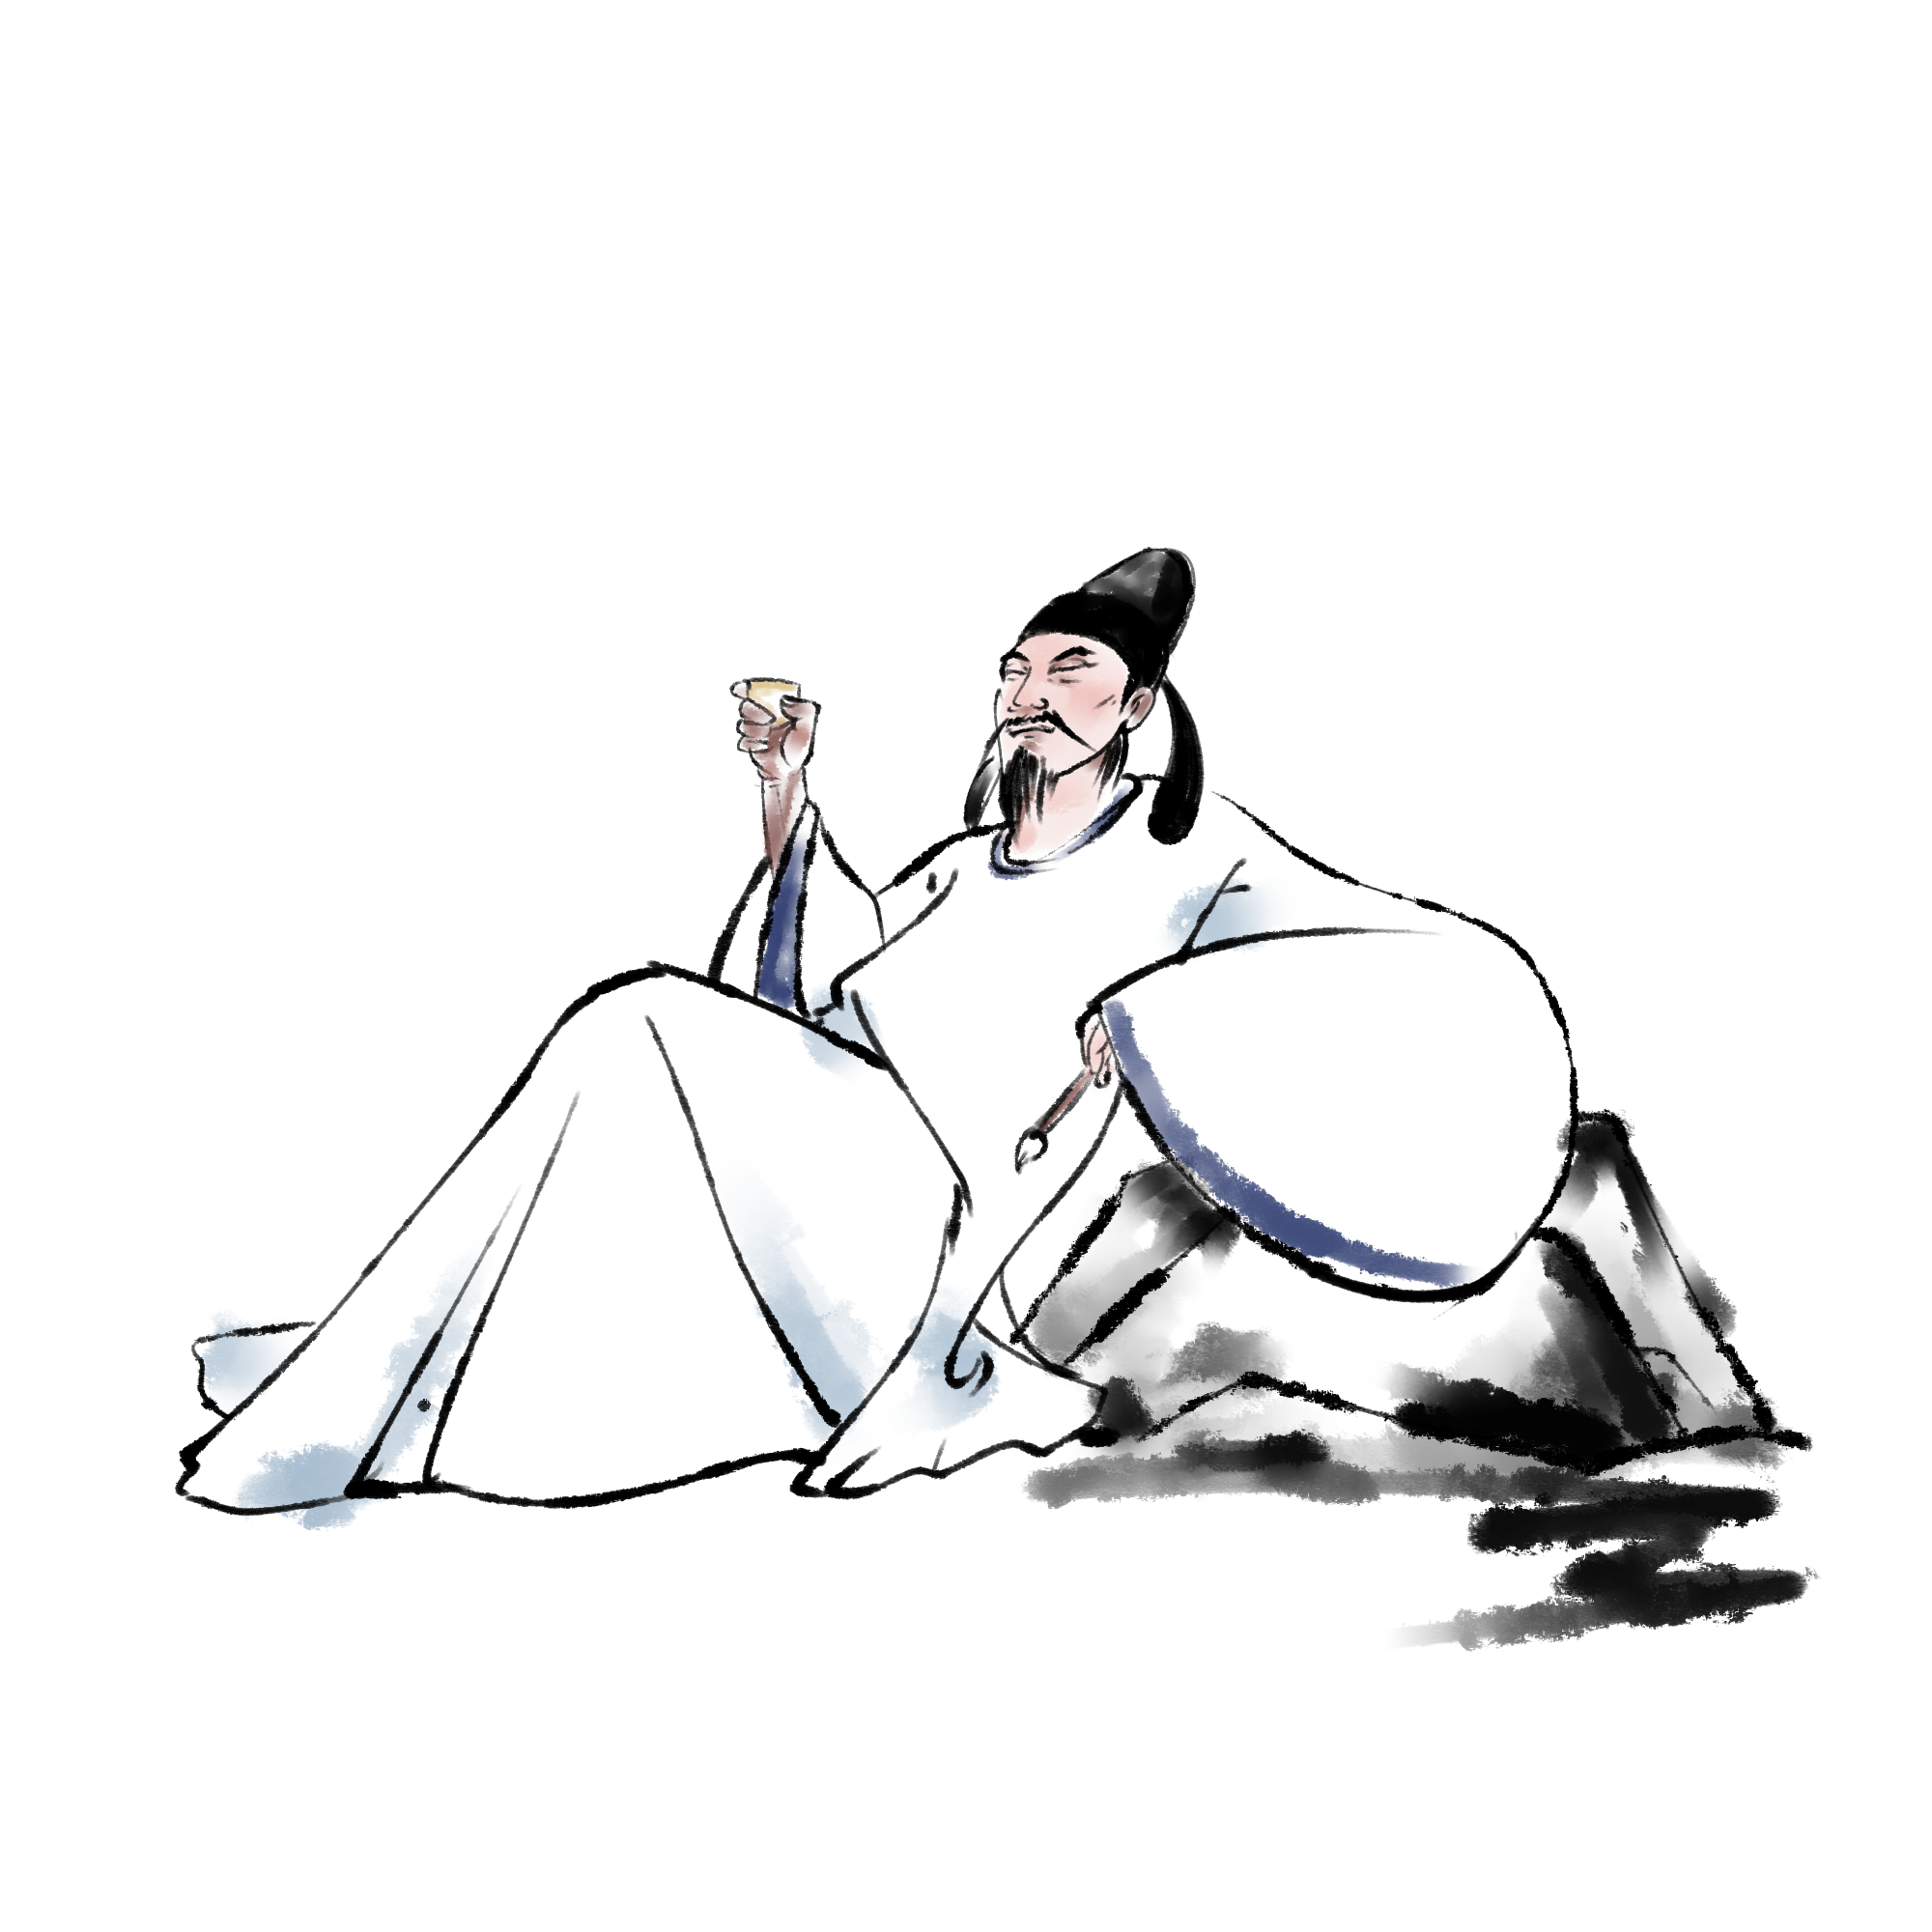
让李白帮我们写一首怎么样？需要哪几步？
1、提取意象
2、意象匹配
3、关键词作诗

Slide 5
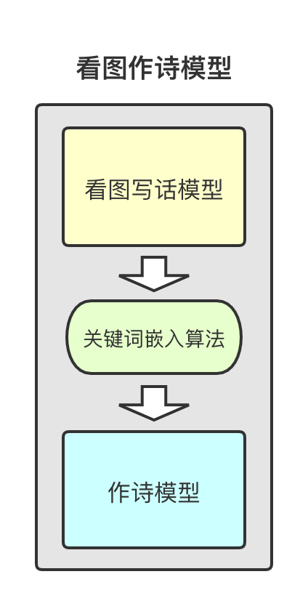

提取意象
模型概述
图里有什么？
看图写话模型： 图片 -> 描述
落日的霞光
天上飞的鸟
水面
楼房
输入X：[图片, 描述1]
输出Y：描述2
怎么描述？
[‘鹜鸟’, ‘在’, ‘霞光’, ’中’, ‘飞翔’, ‘<结束>’]
[‘<开始>’, ‘鹜鸟’, ‘在’, ‘霞光’, ’中’, ‘飞翔’]
落日的霞光中，鸟群在水面上空飞翔

Slide 6
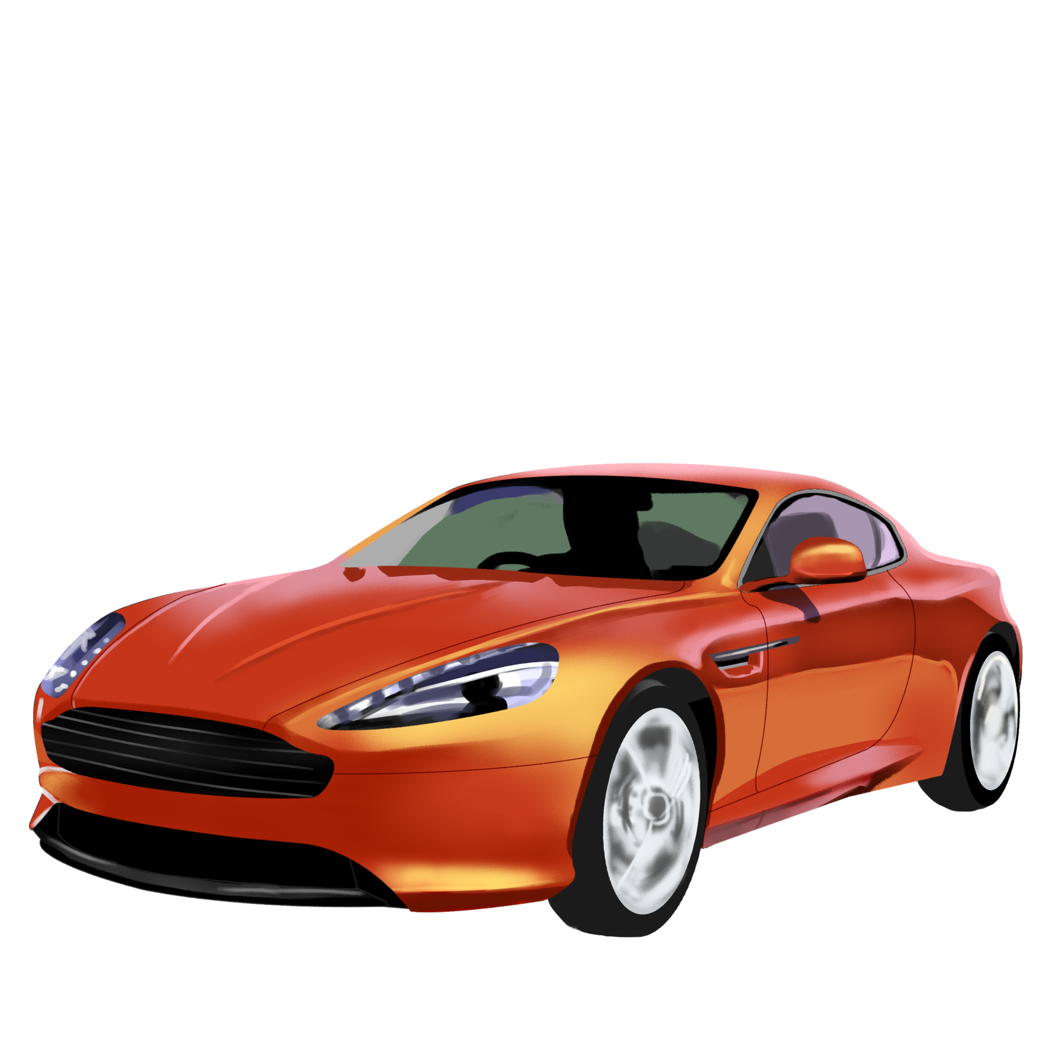
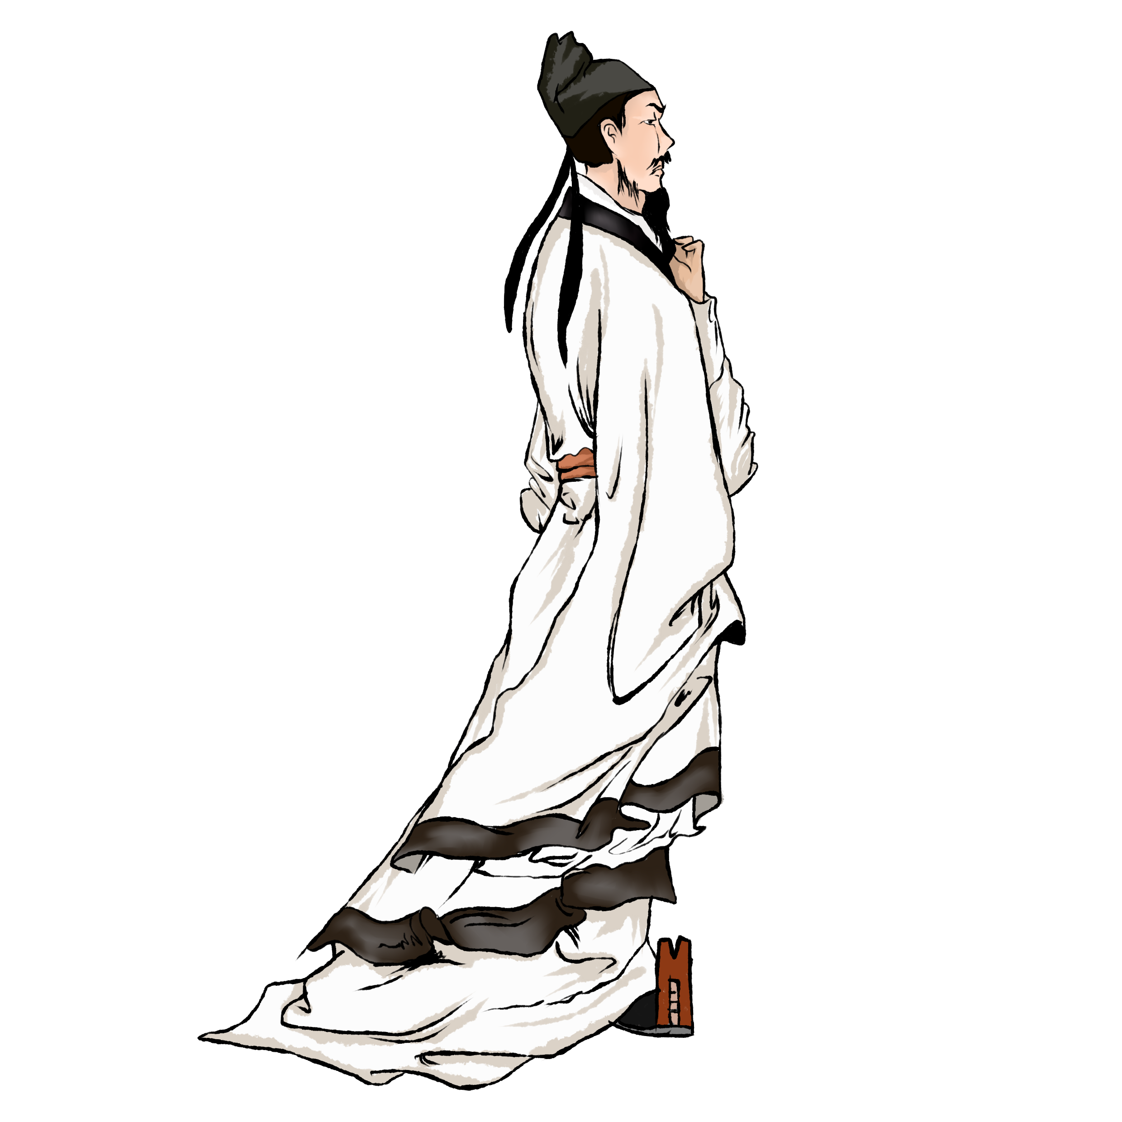
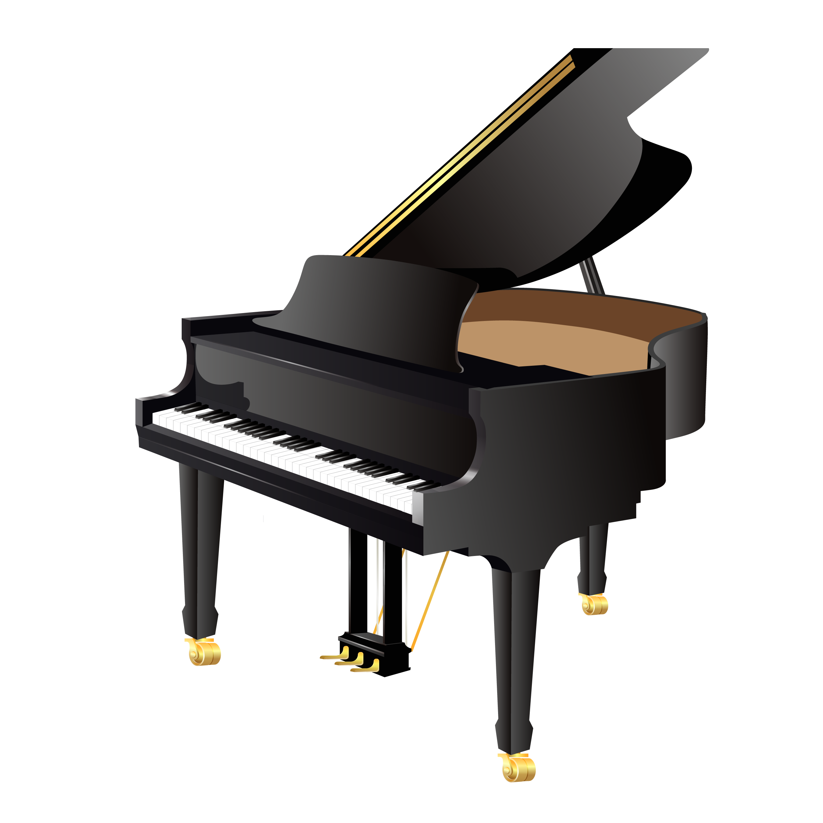
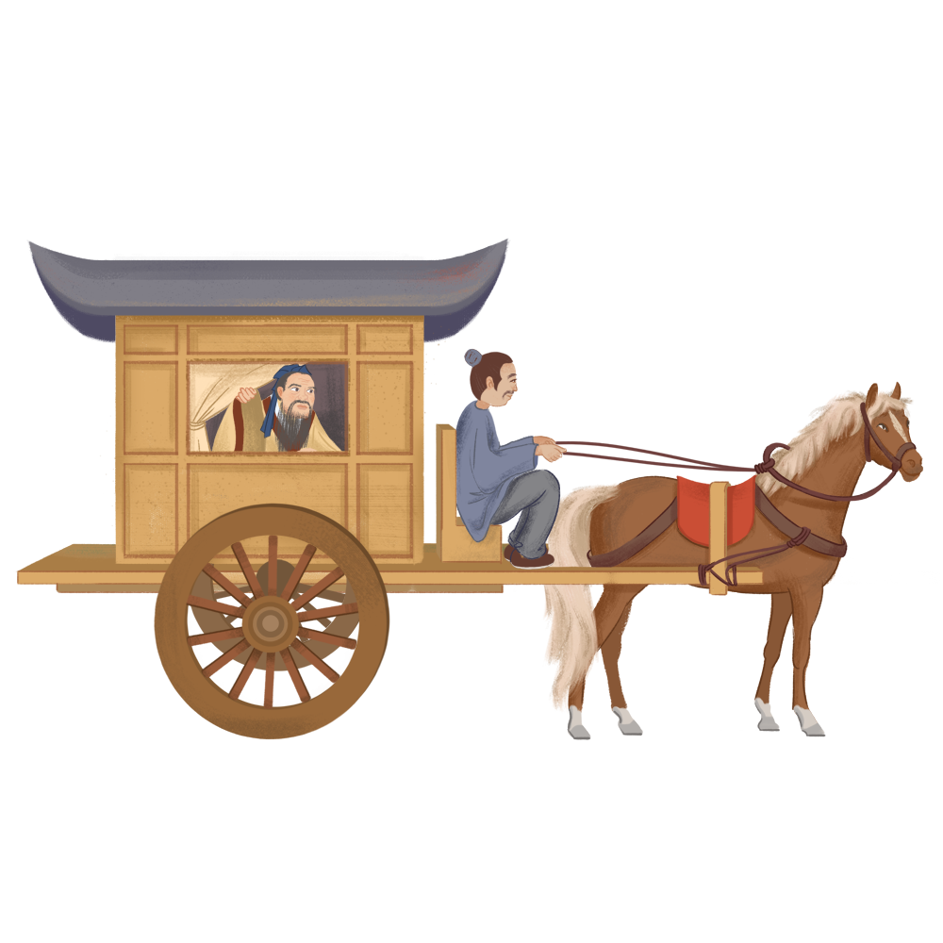
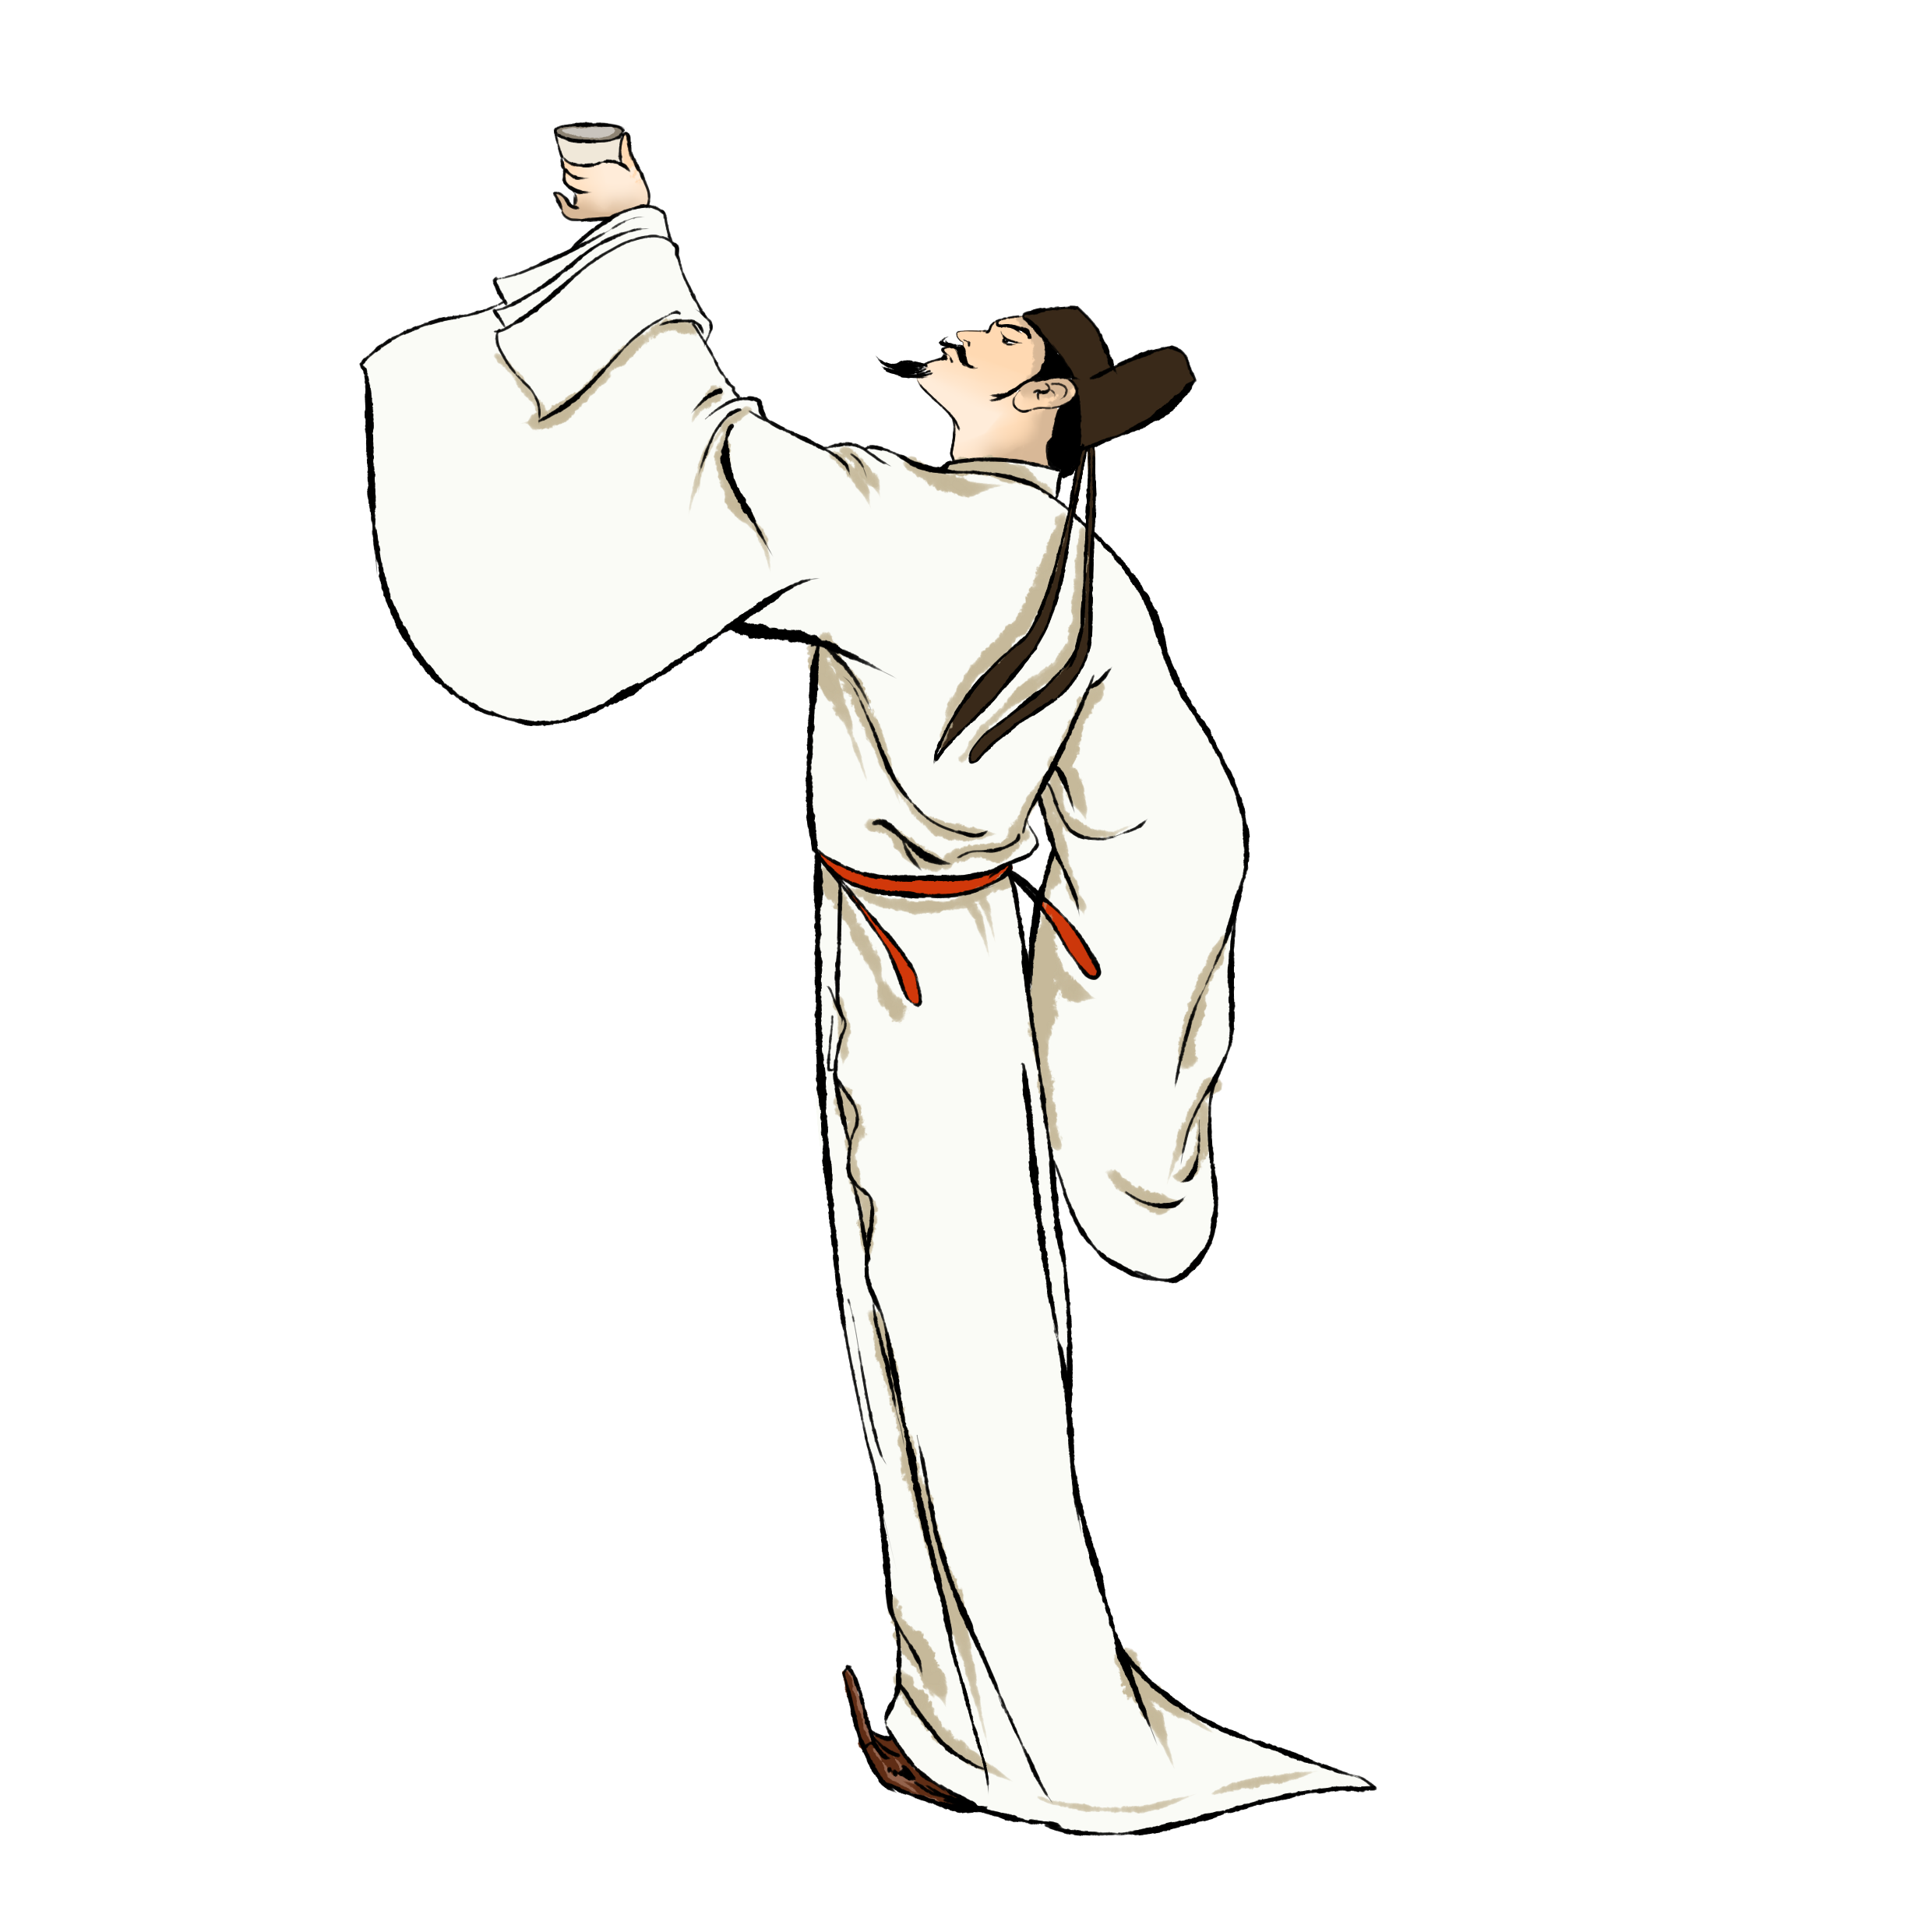
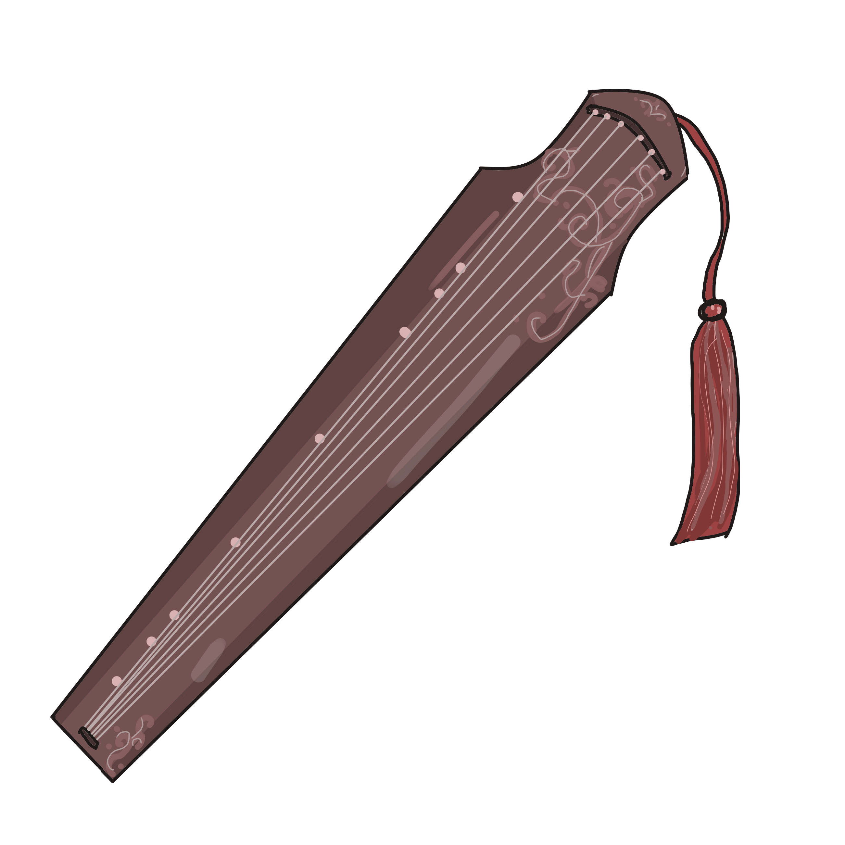
模型概述
意象匹配
这是啥？
关键词嵌入算法： 描述 -> 不完整诗句
输入X：描述
输出Y：带有星号的不完整诗句
鹜鸟在霞光中飞翔
*霞**鹜*飞
懂了！

Slide 7
模型概述
关键词作诗
作诗模型： 不完整诗句 -> 完整诗句
前面提取到图中核心关键词：
落日、霞光、飞鸟、水
1. 模型一（用于生成上半句）
输入X：诗句[:-1]
输出Y：诗句[1:]
落霞与孤鹜齐
霞与孤鹜齐飞
2. 模型二（用于生成下半句）
作出一句诗：
落霞与孤鹜齐飞，
秋水共长天一色。
输入X：[上半句, 上半句[:1] + 下半句[:-1]]
输出Y：下半句
[落霞与孤鹜齐飞, 落秋水共长天一]
秋水共长天一色
[*霞**鹜*飞, 秋水**天**]
[落霞与孤鹜齐飞, 秋水共长天一色]

Slide 8
模型概述
图片
描述
鹜鸟在霞光中飞翔
不完整诗句
*霞**鹜*飞
完整诗句
落霞与孤鹜齐飞

Slide 9
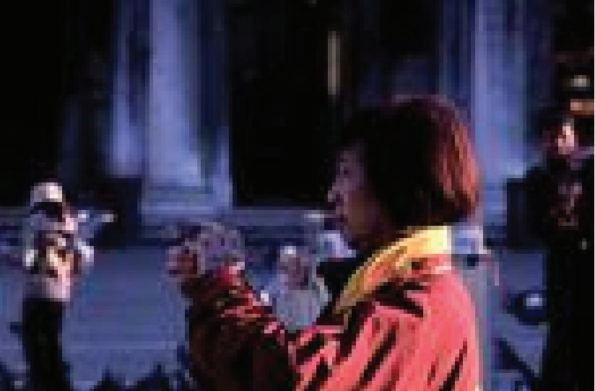
训练数据
1. Flickr8k-CN数据集（http://lixirong.net/datasets/flickr8kcn）
一个中年女人正在拿着照相机准备拍照
2. 古诗词全集（https://github.com/Werneror/Poetry）

Slide 10
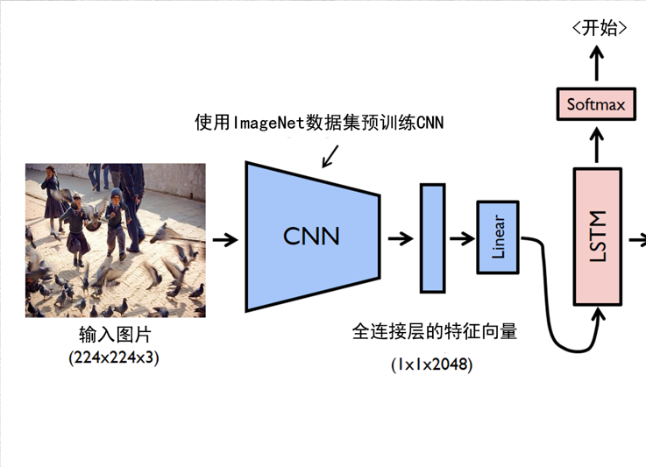
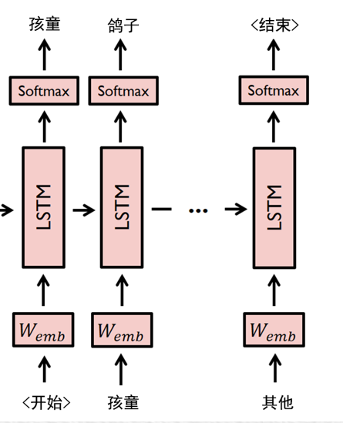
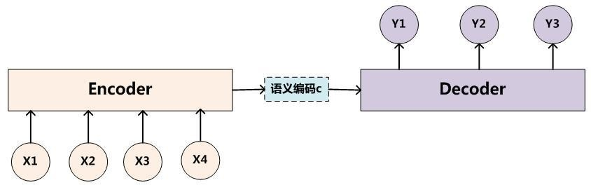
模型架构

Slide 11
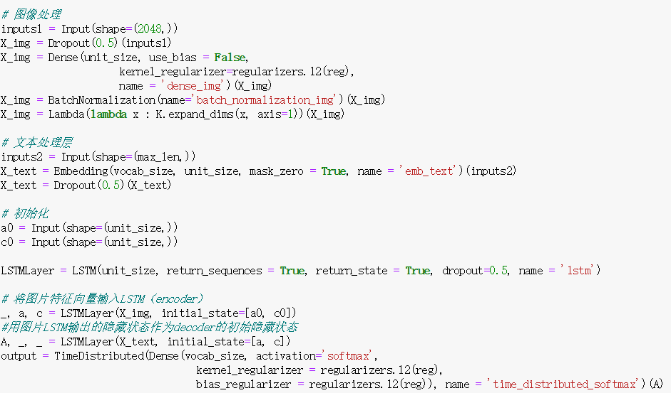
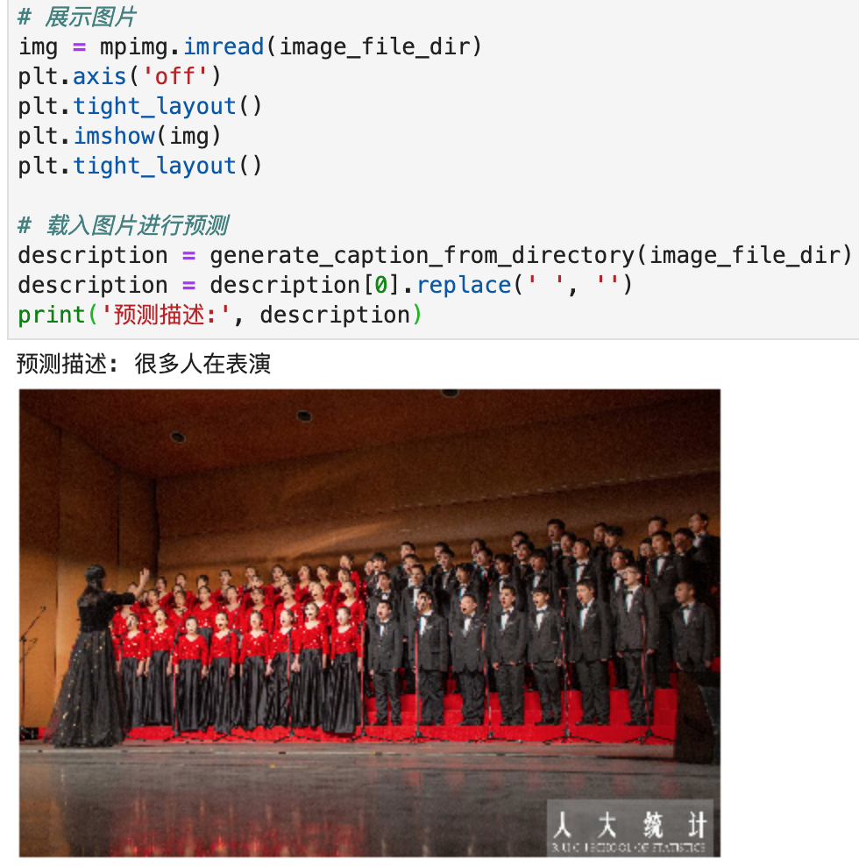
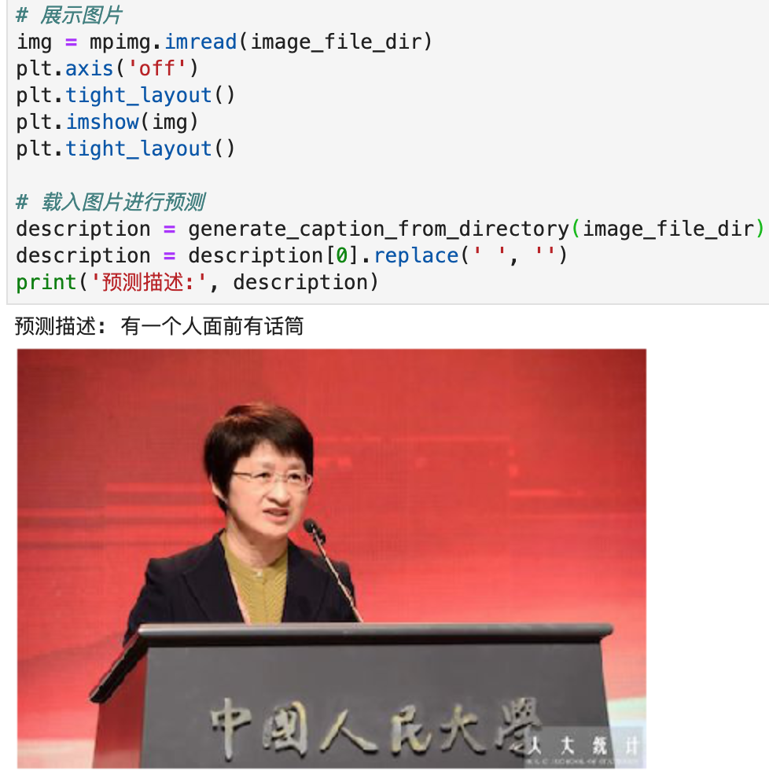
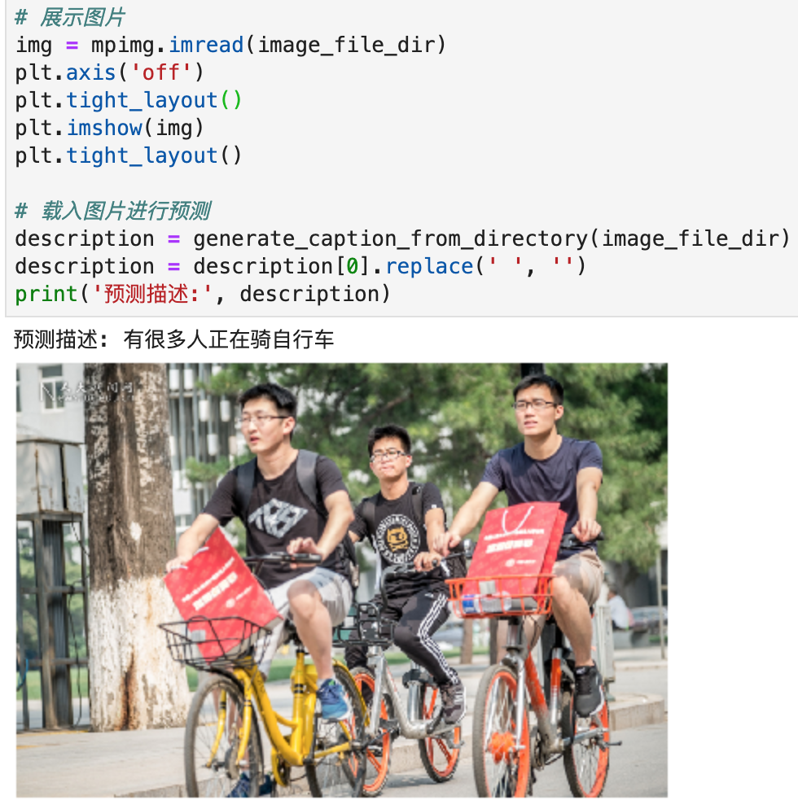
效果展示

Slide 12
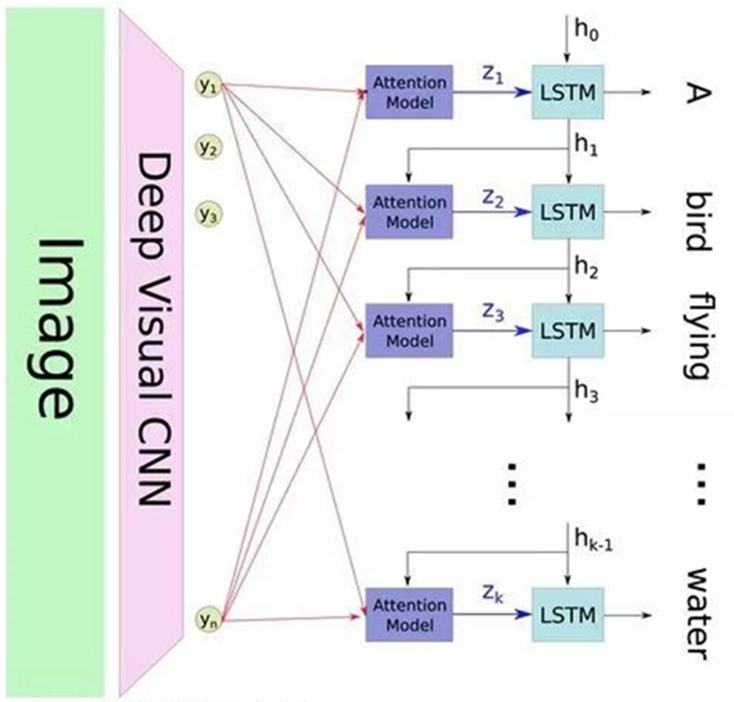
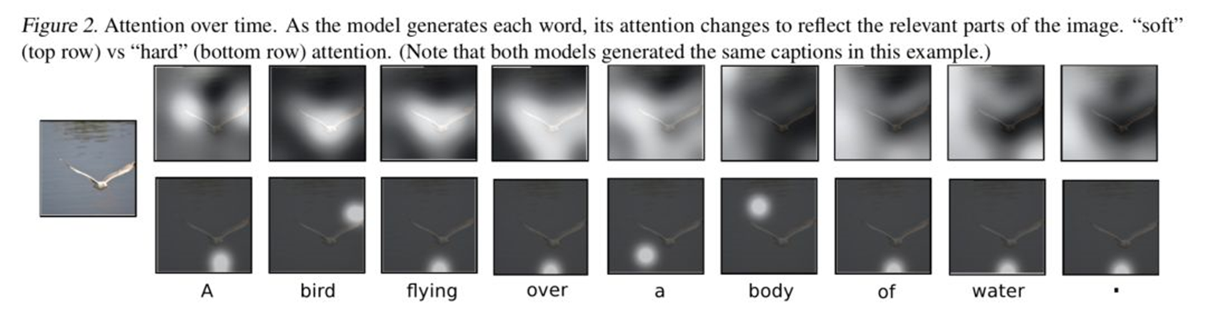
模型架构
拓展：Attention机制
每次预测完整的描述语句时只在最开始，输入了图片的特征向量，后续的信息只由隐藏状态来传递。
能否在预测每一个词语的时候都利用到图片的信息，并且关注于图片的不同部分？

Slide 13
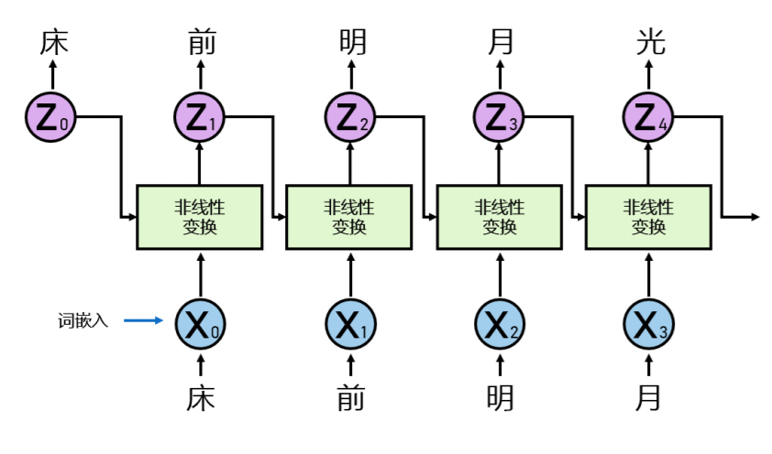
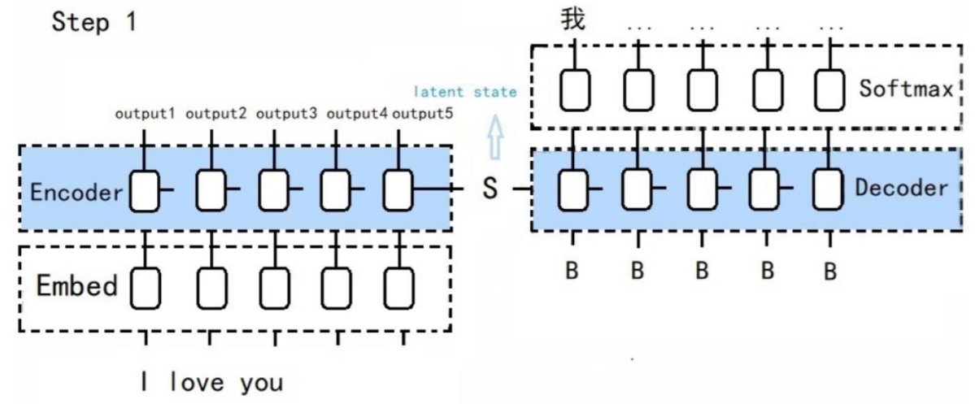
模型架构
最基础的基于RNN/LSTM的作诗模型
考虑上下句的对偶关系：
机器翻译模型的迁移：序列到序列的映射
encoder-decoder框架
最终的作诗model是奇数句用左边的基础模型，偶数句的预测则使用右边的encoder-decoder框架

Slide 14
图灵测试
我们将模型做的五首诗，与网上搜集到的三首网友作的诗打乱，以问卷发放，让大家判断哪些是机器作的诗，哪些是人类作的诗。
人们的误判率可以描述算法的性能。

Slide 15

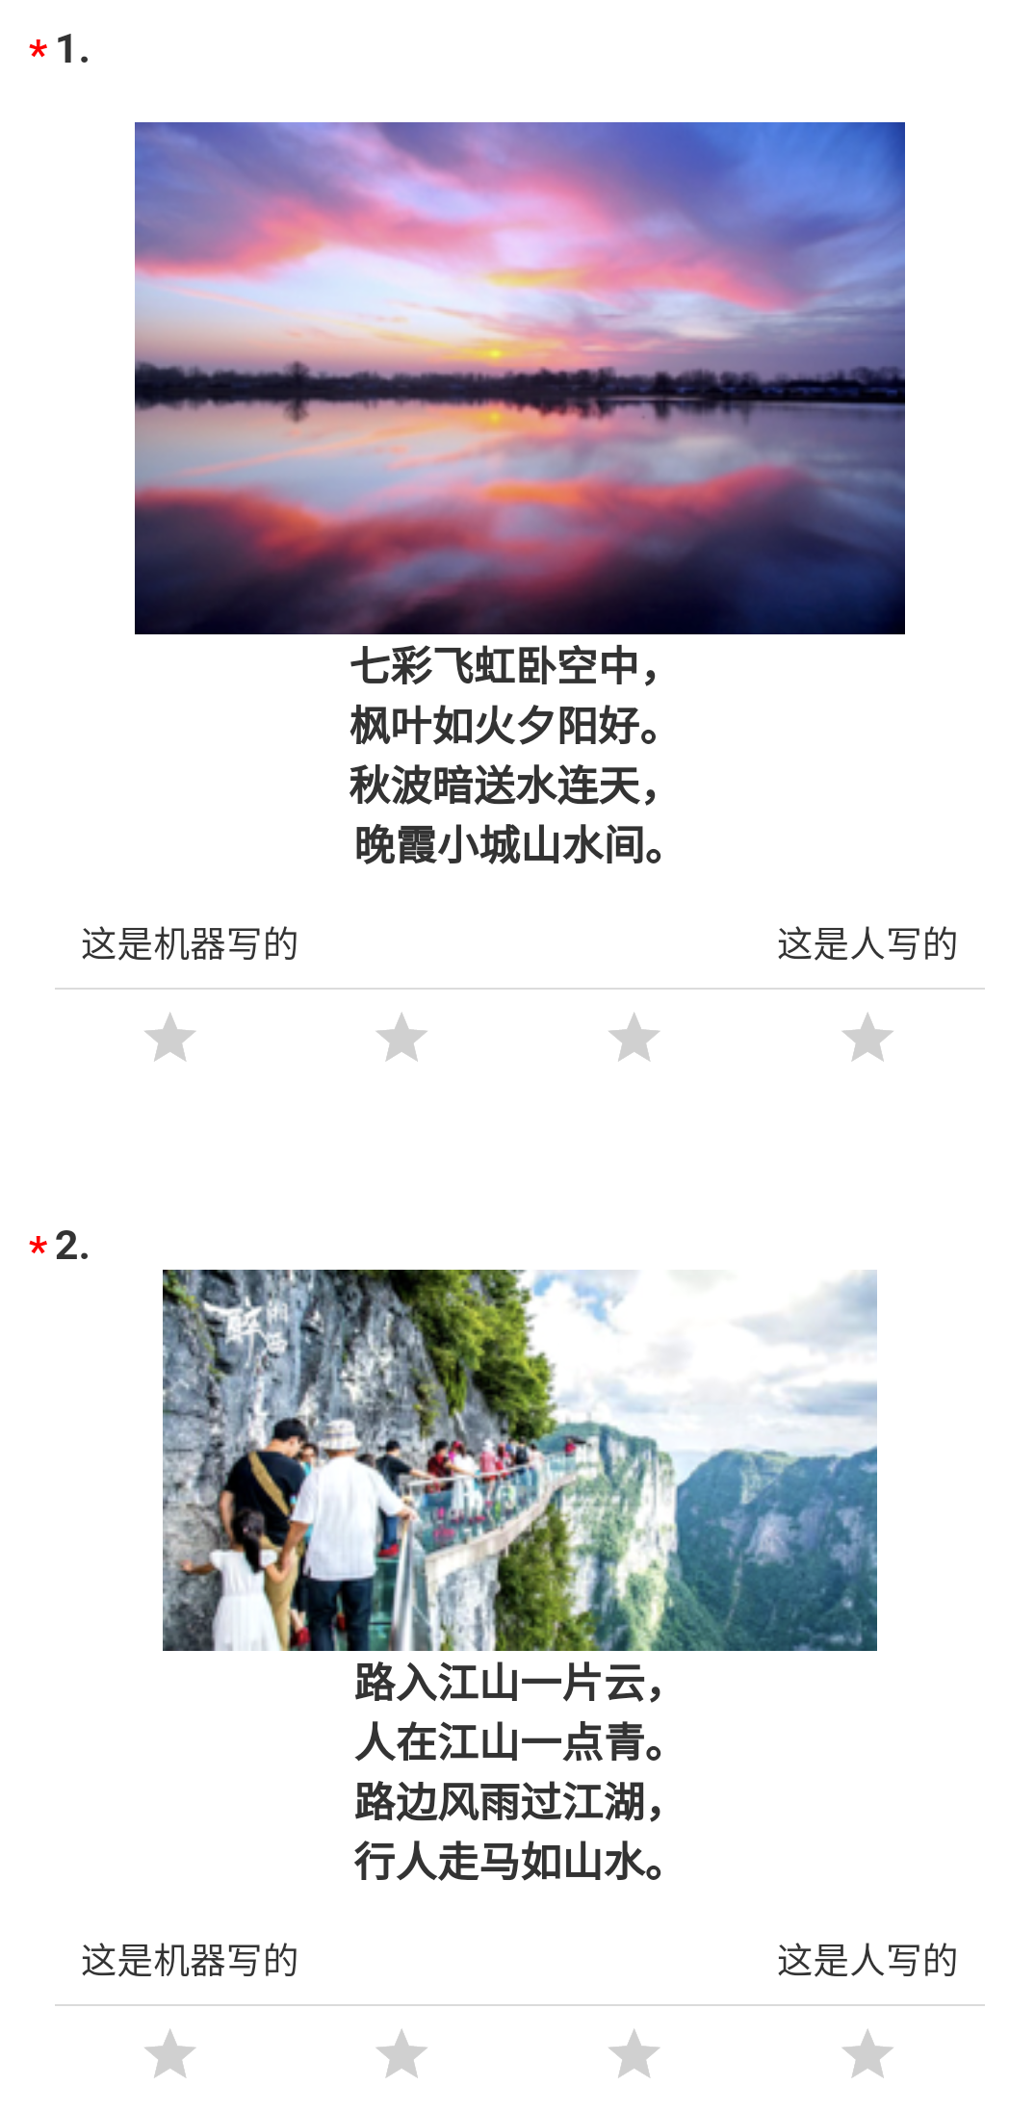
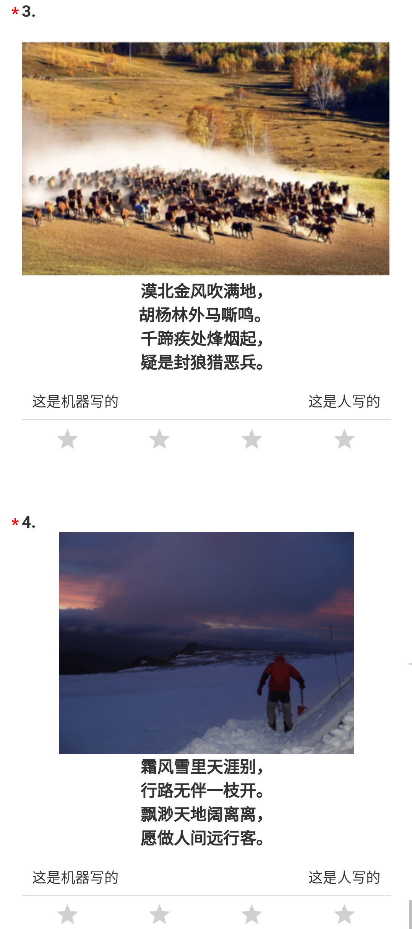
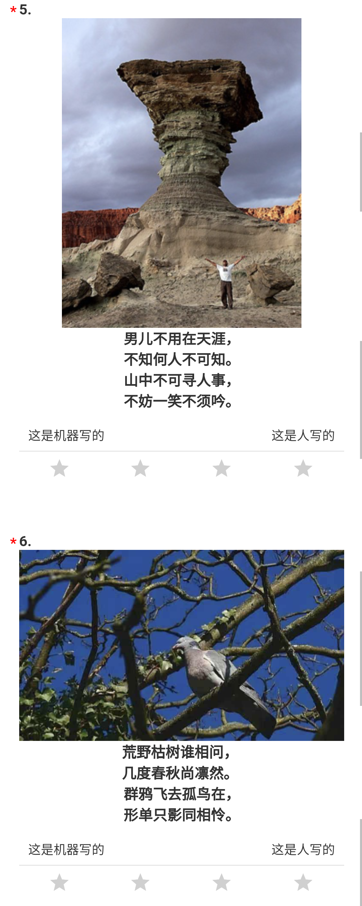
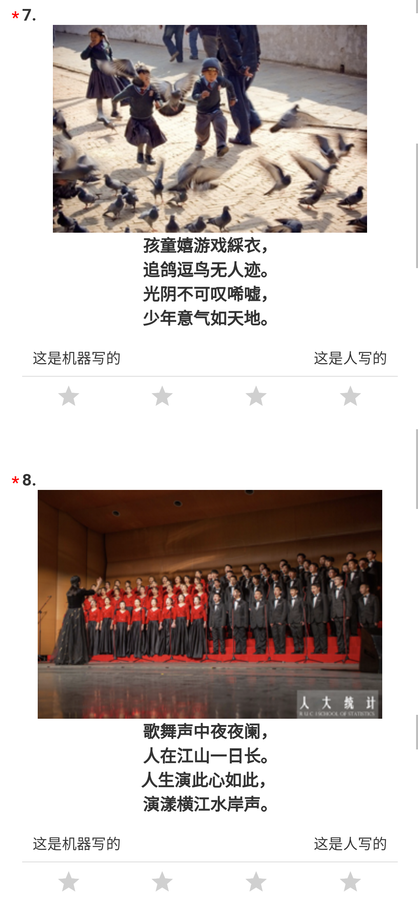
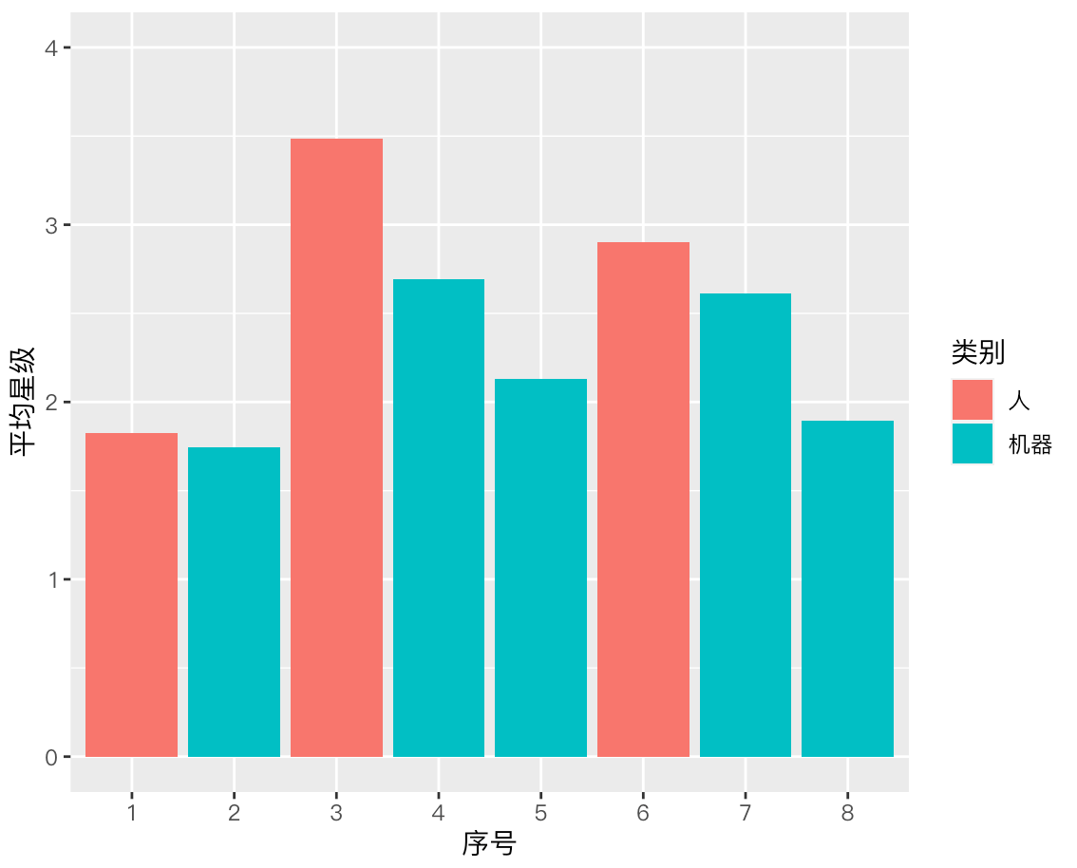
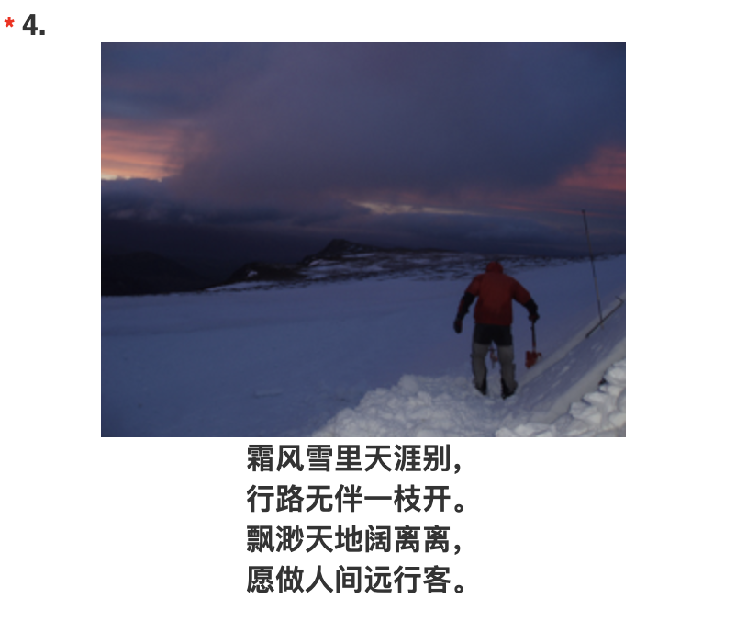
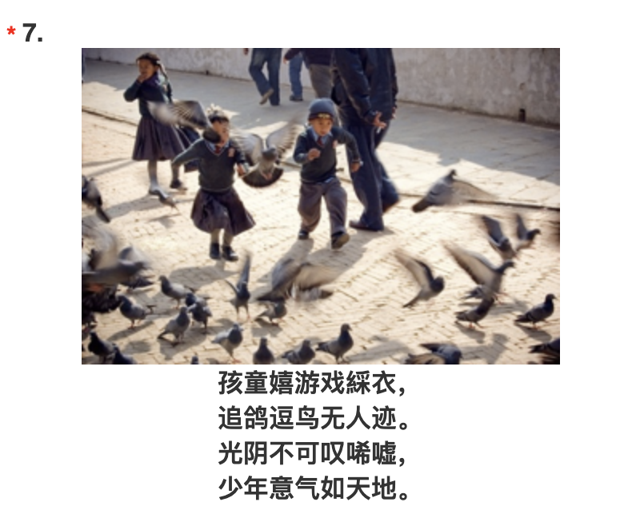

Slide 16
测试结果
机器作诗 | 编号 | 误判率
 | 2 | 24.2%
 | 4 | 57.4%
 | 5 | 36.8%
 | 7 | 54.3%
 | 8 | 29.1%
是人写的概率： 0% 25% 75% 100%
按照投票比例计算每首诗被判定为人写的概率，此概率对于机器作诗为误判率，对于人类作诗为正判率。
人类作诗 | 编号 | 正判率
 | 1 | 27.7%
 | 3 | 83.9%
 | 6 | 64.0%
机器作诗的误判率整体低于人类作诗的正判率，反映出与人类作诗还有一些差距。有两首误判率过半，说明模型有一定可取之处。

Slide 17
未来展望
数据量更大、图片种类更丰富的COCO-CN数据集
使用更多的古诗训练作诗模型
基于synonym包的词语相似性匹配
基于Beam Search的韵脚奖惩搜索机制
生成其他风格的文字（莎士比亚风，凡尔赛风，周杰伦歌词风…）

Slide 18
谢谢大家

